Slide 1
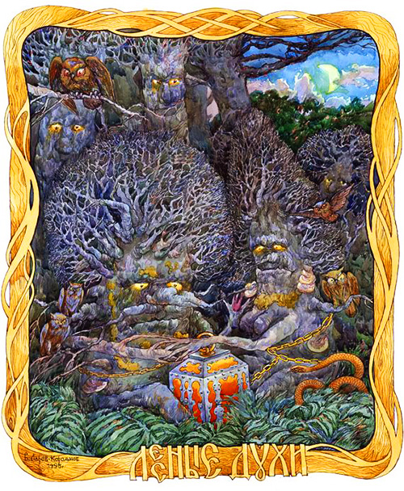
Древние верования. Славянские мифы о духах леса.
Учитель начальных классов
МБОУ СОШ №21 г.Сальска
Хужахметова Н.А.

Slide 2
В глубокой древности люди обожествляли и одухотворяли предметы и явления природы и окружающей жизни. Они верили в то, что есть боги солнца, луны, земли, моря, подземного царства, дождя, ветра… Все природные пространства у славян имели мифических хозяев. В лесу хозяйничал леший, в реках и озерах — водяной и русалки, в болоте — болотник, в поле — полевой.

Slide 3
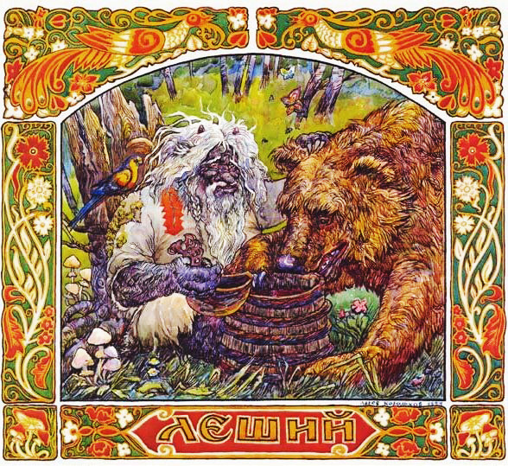
Хозяином леса славяне считали лешего. Как уже говорилось, они побаивались лесного духа и ожидали от него враждебных проделок. Правда, он, как правило, не губил людей, а наказывал их за нарушение обычаев и неправильное поведение в лесу. Леший представлялся в виде косматого старика, иногда даже обросшего корой. У него могут быть рога и козлиные ноги. Он меняет рост в зависимости от окружения: идет по лесу — вровень с деревьями, идет по лугу — вровень с травой. Может он превращаться в зверей и птиц, притворяться кустом, деревом или грибом. Леший часто появляется в сопровождении волков, перегоняет с места на место лесное зверье и птиц, стережет лес от охотников.

Slide 4
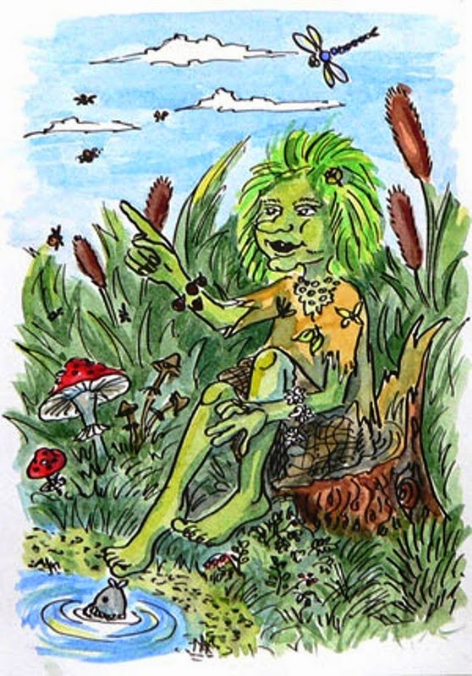
Близкая подруга лешего - кикимора болотная. Живет в болоте. Любит наряжаться в меха из мхов и вплетает в волосы лесные и болотные растения. Но людям показывается редко, ибо предпочитает быть невидимой и только кричит из болота громким голосом.

Slide 5
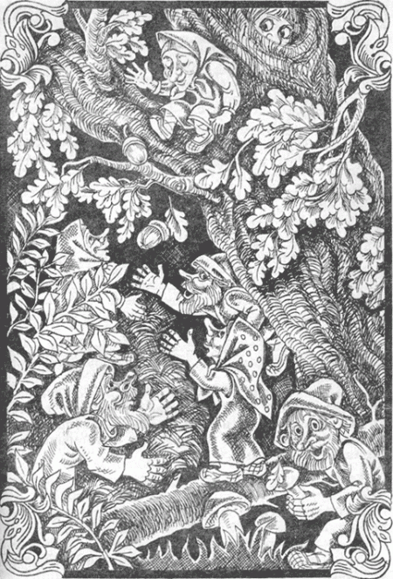
У Лешего и кикиморы есть дети -лесавки, они шалят, сбивают с дороги путников, сыплют им на голову труху и обматывают паутиной.

Slide 6
Источники.
http://supercook.ru/slav/slov-mif-06.html
http://www.legendy.net/mify_slavyn_55.php
http://www.licey.net/myth/book2/duhi
http://zaklinanie.mybb.ru/viewtopic.php?id=392
http://adinuntheo.at.ua/blog/lesnye_dukhi_mify/2015-03-02-10

